Slide 1
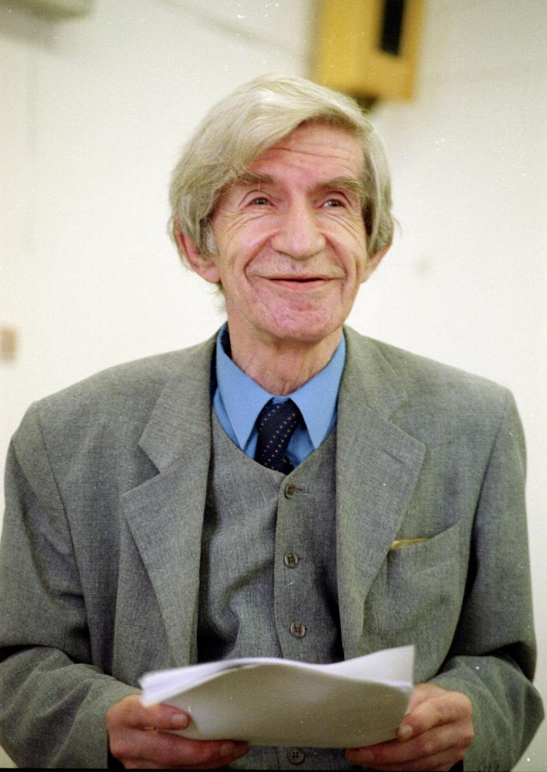
Формирование функциональной грамотности на уроках истории
« Функциональная грамотность — способность человека использовать приобретаемые в течение жизни знания для решения широкого диапазона жизненных задач в различных сферах человеческой деятельности, общения и социальных отношений»
А. А. Леонтьев
Подготовила: учитель истории и обществознания
Мишанова Л.В.

Slide 2
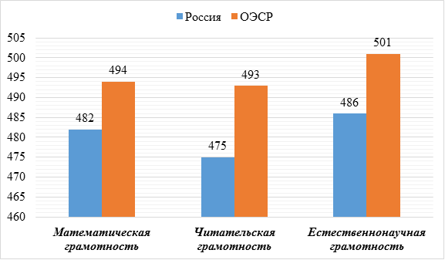
PISA - международная программа по оценке образовательных достижений учащихся
Цель: обеспечение глобальной конкурентоспособности российского образования, вхождение Российской
Федерации в число 10 ведущих стран мира по качеству образования

Slide 3
273-ФЗ «Об образовании в РФ»
Приказ Министерства
образования и науки РФ от 15 декабря 2016 г. №1598 П
Ст. 2
Ст. 97
Ст. 95
Ст. 59
Указ Президента Российской Федерации
№ 204 от 07.05.2018
Постановление № 662
от 05.08.2013
с изменениями от 25.05.2019

Slide 4
Что же такое функциональная грамотность?
Функциональная грамотность — это умение эффективно действовать в нестандартных жизненных ситуациях. Ее можно определить как «повседневную мудрость», способность решать задачи за пределами парты, грамотно строить свою жизнь и не теряться в ней.
Под функциональной грамотностью понимают результат овладения учащимися системой предметных ключевых компетенций, позволяющих эффективно применять усвоенные знания в практической ситуации, способность вступать в отношения с внешней средой и максимально быстро адаптироваться и функционировать в ней.

Slide 5
Институт стратегии развития образования разработал Банк заданий для формирования и оценки функциональной грамотности по шести направлениям:
Читательская грамотность
Математическая
грамотность
Шесть направлений
Естественнонаучная грамотность
Глобальные компетенции
Финансовая грамотность
Креативное мышление

Slide 6
Формирование функциональной грамотности по истории и обществознанию можно представить в виде плана работы:
- Создание атмосферы сотрудничества на уроках.
- Использование приемов развития критического мышления в системе.
- Применение таких форм организации деятельности учащихся, как работа в парах, групповая работа.
Использование диалогового обучения, взаимообучения как одного из эффективных способов обучения учащихся.
Использование самооценивания и взаимооценивания.
Создание на уроках условий для развития одаренных и талантливых детей.
Организация поддержки учащимся с низкими учебными способностями

Slide 7
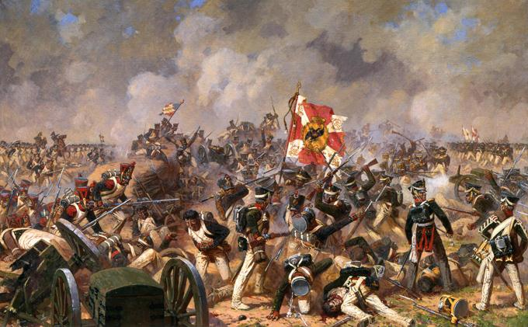
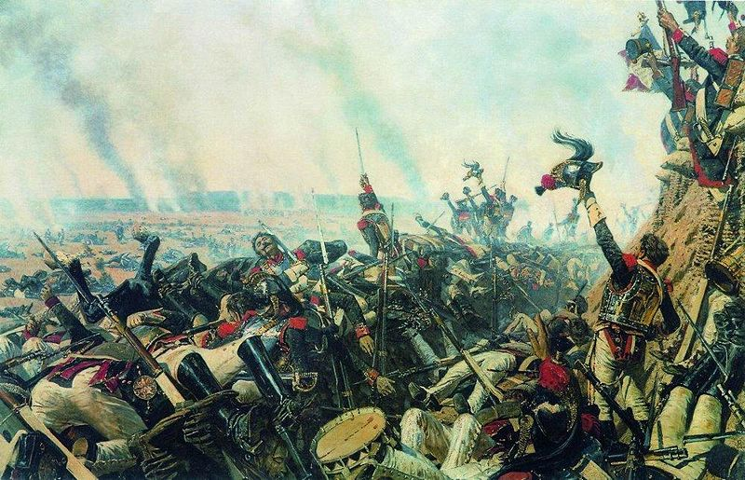
Задание №1
Бородинское сражение в цифрах

Slide 8
Бородинское сражение в цифрах
Армия воюющих сторон | Русские | Французы
Главнокомандующий
Численность войск в строю (тыс. чел.)
Из них регулярные (кадровые) войска (тыс. чел.)
Пушки

Slide 9
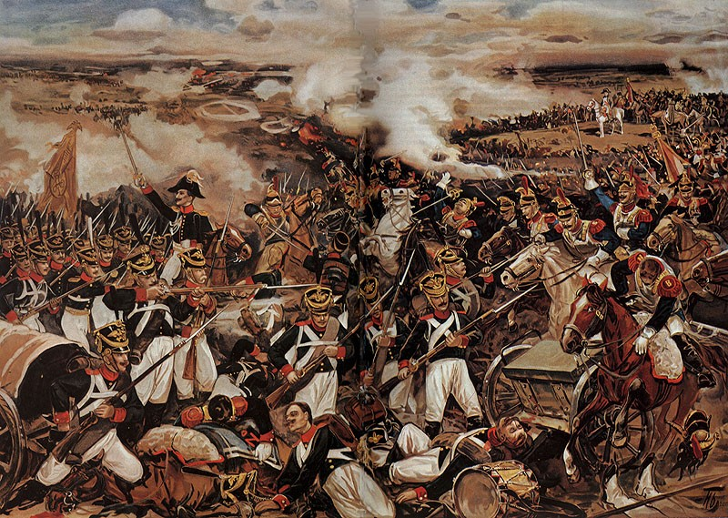
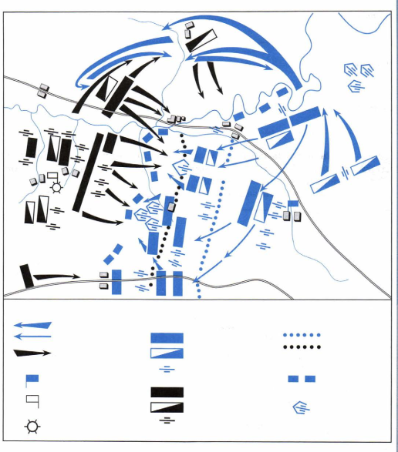
Задание №2
Схема Бородинского сражения

Slide 10
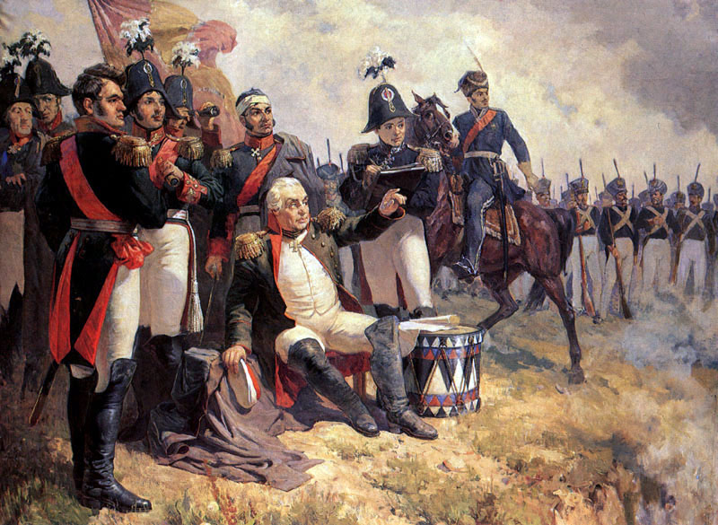
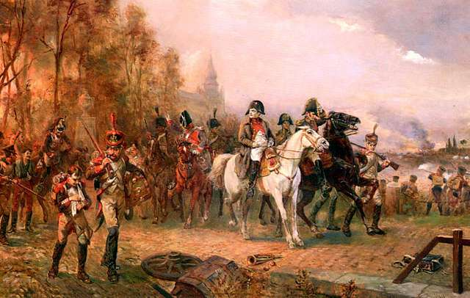
Задание №3
Цели Кутузова и Наполеона
в Бородинском сражении
Цель Кутузова | Цель Наполеона

Slide 11
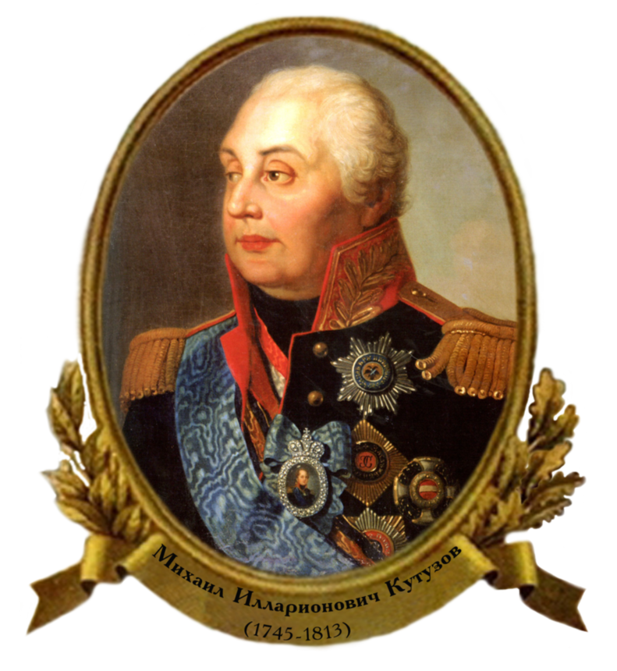
Задание №4
Последовательность событий
Бородинского сражения
Рейд казаков Платова и кавалеристов Уварова в тыл к французам.
Атака французами левого фланга русских войск.
Атака французами Багратионовых флешей.
Атака французами батареи Раевского.
Отход русских войск от Багратионовых флешей.
Отступление французов и возвращение русских войск на исходные позиции.

Slide 12
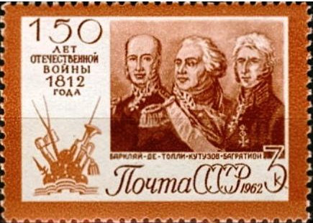
Задание №5
Историческая марка
Ответ:
Вычисления:
2022 – 1962 = 60
150 + 60 = 210
В 2022 году будет отмечаться
210 лет со времени Бородинского сражения в Отечественной войне 1812 года.

Slide 13
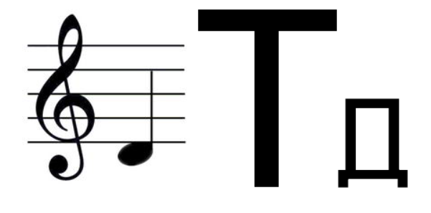
Задание №6
Исторические ребусы
Отдельно стоящее земляное укрепление
сомкнутого вида, с валом и рвом,
предназначенное для круговой обороны.
Земляные укрепления в форме тупого угла, используемые в Бородинской битве.

Slide 14
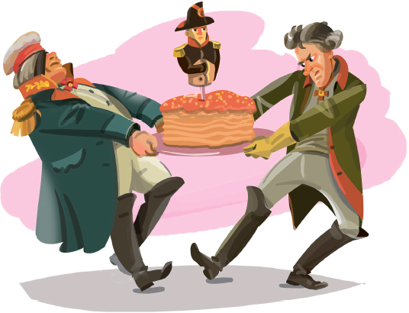
Задание №7
Итоги Бородинского сражения
Существует несколько мнений об итогах Бородинского сражения .
Выскажите свое мнение,
как Вы оцениваете итоги Бородинского сражения и в чем его историческое значение?
Дайте развернутый ответ.

Slide 15
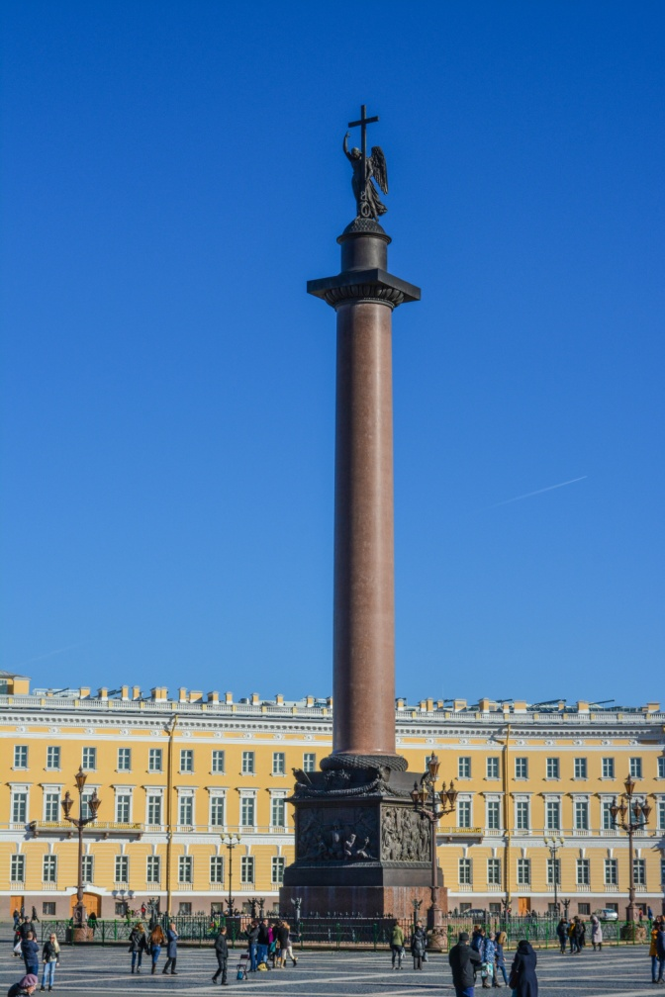
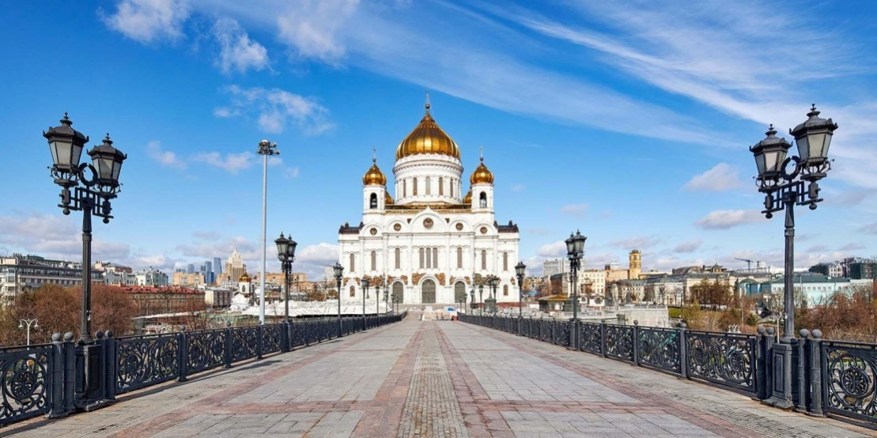
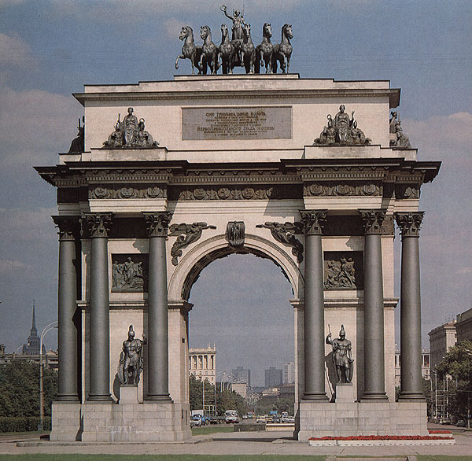
Задание №8
Историческая фотография
Назвать архитектурные сооружения. Определить место их расположения. Какое событие объединяет эти постройки?

Slide 16
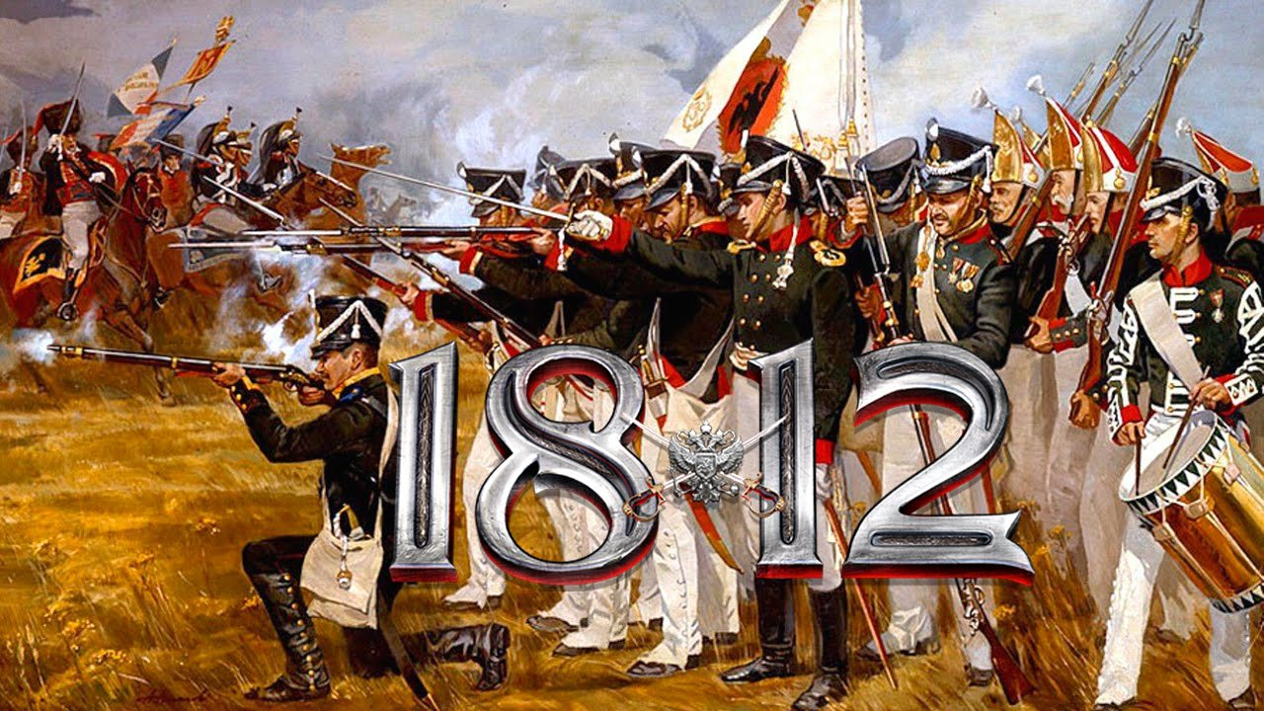
Задание №9
Домашнее задание
Напишите эссе на тему:
«Что значит для человека ХХI века победа в Отечественной войне 1812 года?»

